Slide 2
Die 72-Stunden-Aktion
kurz erklärt

Slide 3
Was ist die 72-Stunden-Aktion?
Die 72-Stunden-Aktion 2019…
…ist eine dezentrale Sozialaktion des BDKJ und seiner Verbände.
…findet bundesweit statt.
…macht in 72 Stunden die Welt ein bisschen besser.
-3-

Slide 4
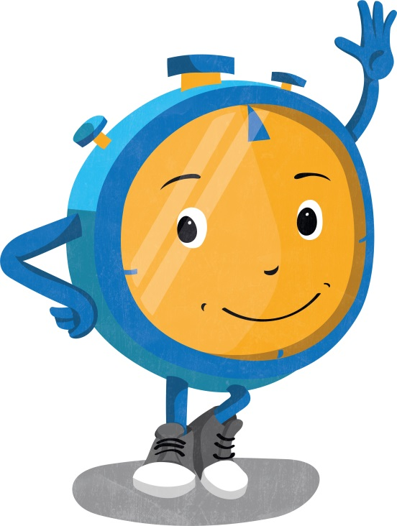
Was ist die 72-Stunden-Aktion?
In ganz Deutschland engagieren sich vom 23.-26. Mai 2019 junge Menschen eigenverantwortlich für ein soziales Projekt.
-4-

Slide 5
Die 72-Stunden-Aktion 2019
Bei der 72-Stunden-Aktion…
…führen Aktionsgruppen in drei Tagen ein Projekt durch.
…sie setzen sich ein für ein soziales, ökologisches, politisches oder interreligiöses Thema.
…sie erleben die Vielfalt der katholischen Jugendverbände.
…sie verknüpfen ihre sinnvolle Aktionen mit Spaß.
-5-

Slide 6
Wer kann mitmachen?
Gruppen aus den Verbänden des BDKJ
Gruppen anderer Institutionen
Alle anderen interessierten Menschen, die sich engagieren möchten
→ Wichtig ist der Wille sich für andere einzusetzen und den Werten des BDKJ zuzustimmen.
-6-

Slide 7
Zwei Projektvarianten
„Do-it“
Die Gruppe überlegt selbst, welches Projekt sie für andere und mit anderen in 72 Stunden umsetzen wollen.
„Get-it“
Erst beim Aktionsstart erfährt die Gruppe, welche Herausforderung in den kommenden drei Tagen auf sie wartet.
connect it!
-7-

Slide 8
Projektvariante Connect-it
Zusätzlich zu Do-it und Get-it können für die Projekte die Variante Connect-it gewählt werden. Dann wird die Aktion mit einer anderen Gruppe oder Organisation durchgeführt.
Die Gruppe sucht sich den Partner selbst (z. B. Einrichtung der Jugendsozialarbeit, Geflüchtetenhilfe…) oder sie bekommen dabei Unterstützung vom regionalen Koordinierungskreis oder Diözesanverband.
-8-

Slide 9
Die Organisation der Aktion
Bundesebene
Bundessteuerungsgruppe (koordiniert und plant die Aktion)
Diözesanebene
Diözesane Steuerungsgruppe (koordiniert und plant die Aktion im Bistum)
Jugendverbände (bringen sich ein und bewerben die Aktion)
Regionale Ebene
Koordinierungskreise (wo sie eingerichtet werden, koordinieren sie die Aktion in ihrem jeweiligen Gebiet)
Bundesvorstand (vertritt die Aktion nach Außen)
Bundesstelle (als Unterstützung)
Diözesanverband (unterstützt KoKreise und Diözesane Steuerungsgruppen (geben Informationen in alle Richtungen weiter)
Jugendverbände (bringen ihr Profil ein und bewerben die Aktion)
-9-

Slide 10
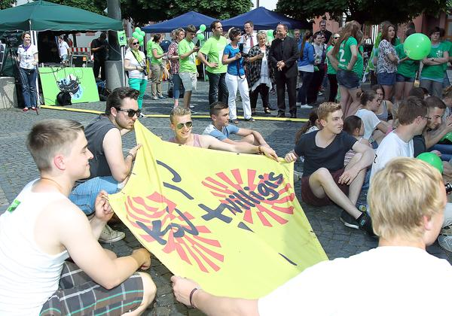
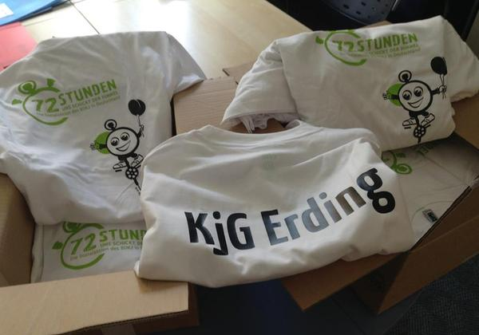
#72h und Jugendverbände
Eine 72-Stunden-Aktion ohne engagierte Verbände? Das geht nicht!
-10-

Slide 11
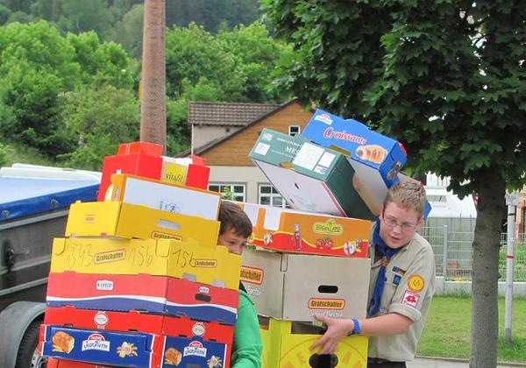
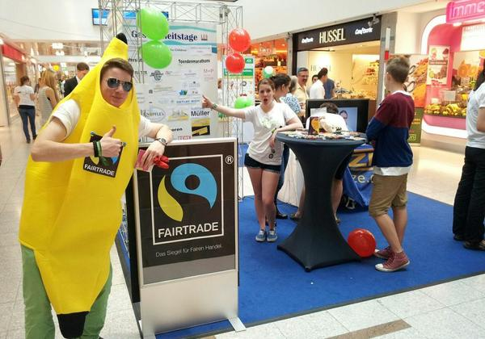
#72h und Jugendverbände
Unterstützt uns bei der Bewerbung der Aktion. Bewerbt die Aktion bei euren Veranstaltungen, in der Gruppenstunde oder im Zeltlager. Dafür gibt es Flyer, Banner und weitere Materialien.
Bringt euer Profil in die Aktion ein, in dem ihr zum Beispiel Aktionsideen einreicht.
Macht vor Ort mit in den Ko-Kreisen und gestaltet so die Aktion mit.
-11-

Slide 12
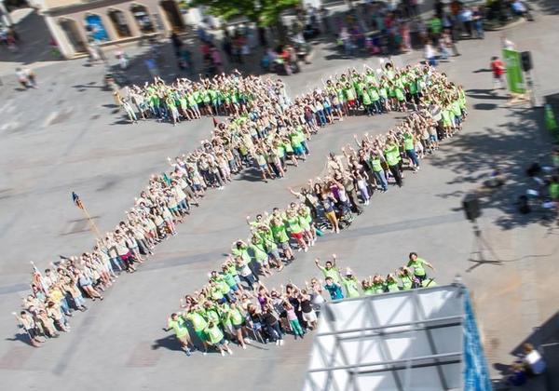
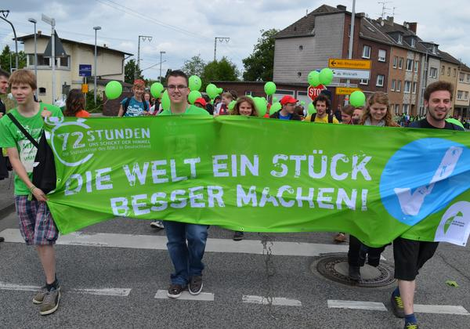
#72h und Jugendverbände
Nutzt die Aktion, um neue Kontakte zu knüpfen („Connect-it“).
Nutzt die Aktion, um euch als Verband und eure Aktivitäten vorzustellen (Öffentlichkeit und Medien).
Nutzt die Aktion, um für eure Arbeit zu begeistern und neue Mitglieder zu werben. Eine Arbeitsgruppe erstellt einen Leitfaden wie die Aktion für die Verbandsaufbau genutzt werden kann.
-12-

Slide 13
Wann kommt was?!
Hauptinfoquelle ist 72stunden.de → alle gedruckten Materialien sowie weitere Arbeitshilfen und Infos sind dort nach und nach verfügbar.
Ab Mai 2018 gibt es Werbeflyer. Diese können ab einer gewissen Stückzahl auch individualisiert werden.
Im Sommer 2018 wird eine Arbeitshilfe für die Vorbereitung der Aktion veröffentlicht und an alle teilnehmenden Gruppen geschickt.
-13-

Slide 14
Wann kommt was?!
Im Februar 2019 gibt es einen großen Versand an die BDKJ-DV mit einem Aktionskit für alle Gruppen (enthält u.a. Teilnehmenden-Bändchen, Banner) sowie eine Spirihilfe mit Kerze. Die BDKJ-DV können bei Bedarf Material zulegen. Die Aktionsgruppen erhalten das Paket zu Beginn der Aktion.
Über den Shop der Aktion könnt ihr verschiedene Merchandising-Artikel (z.B. T-Shirts) bestellen.
→ Die Materialien der Aktion werden in der Regel an die BDKJ-Diözesanverbände geschickt und von dort weiterverteilt.
-14-

Slide 15
Meilensteine der Aktion
Ab Mitte Mai 2018: Anmeldefunktion auf 72stunden.de wird aktiviert.
23. Mai 2018 → Noch ein Jahr bis zur Aktion. Nutzt eure Pfingstzeltlager/Freizeiten/Veranstaltungen für die Bewerbung der Aktion.
Am 23. Mai 2019 um 17.07 startet die Aktion in ganz Deutschland.
16. März 2019: bundesweite Auftaktveranstaltung
Herbst 2018: Vernetzungs- und Austauschtreffen für BDKJ-DV und Jugendverbände
17. März 2019: Fernsehgottesdienst
-15-

Slide 16
Infos zur 72-Stunden-Aktion 2019
Verbandskontakt
xxx
xxx@xxx.de
Tel: xxx xxxxx
Projektreferat
Jonas Zink
zink@bdkj.de
Tel: 0211 46 93 173
www.72stunden.de
@72stundenaktion
72-Stunden-Aktion
-16-

Slide 17
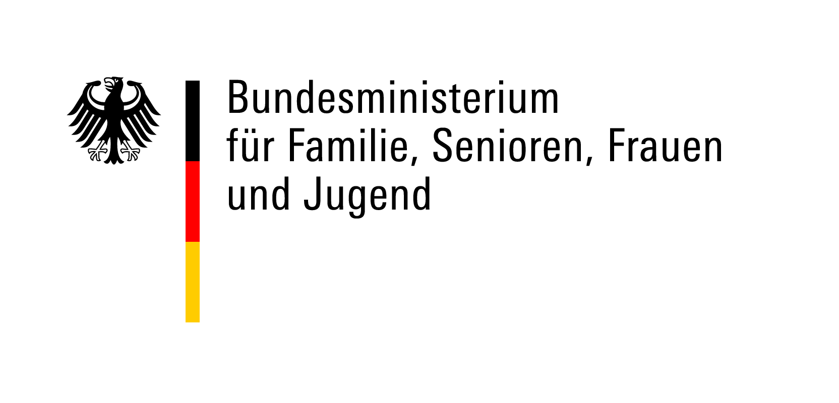
Die 72-Stunden-Aktion 2019
Danke für eure Zeit und Aufmerksamkeit!
Gefördert von:
-17-

Slide 18
Eine letzte Frage:

